Slide 1
ОБЕСПЕЧЕНИЕ Интероперабельности на основе использования СТАНДАРТОВ информационно-коммуникационных технологий при межведомственном взаимодействии при решении задач в области обороны российской федерации
Корниенко В.Н., Олейников А.Я.
Федеральное государственное бюджетное учреждение науки
Институт радиотехники и электроники им. В.А. Котельникова РАН
(ИРЭ им. В.А. Котельникова РАН)
olein@cplire.ru

Slide 2
Понятие «Интероперабельность»
Интероперабельность - способность двух или более систем или компонентов к обмену информацией и к использованию информации, полученной в результате обмена (ГОСТ Р 55062-2012 )
Соответствует определению, данному международными организациями (ISO/IEC 24765:2009, Systems and Software Engineering –Vocabulary)
Объединенный комитет JTC 1 ISO/IEC высшая инстанция по стандартизации в области информационных технологий

Slide 3
Эпоха гетерогенных систем
Насыщение разнородными средствами вычислительной техники, которые должны взаимодействовать через средства коммуникаций, привело к возникновению т.н. гетерогенной среды, в которой неизбежно возникает проблема совместимости входящих в нее компонентов – «проблема интероперабельности»
Согласно мировому опыту эта проблема решается на основе использования согласованных наборов стандартов информационно-коммуникационных технологий (ИКТ-стандартов) – профилей
Notes:
ЕИП состоит из разнородных компонентов, реализованных на базе различных программно-аппаратных платформ,-т.е с техничнской точки зрения представляет собой гетерогенную среду, в которой неизбежно возникает проблема совместимости. Общепризнано во всем мире, что к важнейшим принципам построения ЕИП относятся принципы открытых систем, направленные на достижение совместмости.

Slide 4
Роль профиля
Заказчик
(Минобороны РФ)
ПРОФИЛЬ
(набор стандартов)
Пользователи
(Военнослужащие)
Поставщики
(Организации ВПК)
Notes:
Для чего, вообще, нужен профиль? Для того, чтобы пользователи, заказчики и поставщики ИКТ-продуктов могли найти общий язык, чтобы новый ИКТ-продукт легко встраивался в имеющуюся информационную инфраструктуру.
Для чего нужен профиль в военной области? Для того, чтобы пользователи ИКТ-продуктов ( специалисты в различных подразделениях ВС, заказчик (МО) и поставщик ( корпорации, разрабатывающие ИКТ-продукты)) могли найти общий язык.

Slide 5
ВОЕННАЯ ДОКТРИНА РФ
В Военной Доктрине сказано ( п.46 г):
Качественное совершенствование средств информационного обмена на основе использования современных технологий и международных стандартов, а также единого информационного пространства Вооруженных Сил, других войск и органов как части информационного пространства Российской Федерации.
Ориентация на международные (зарубежные стандарты) противоречит здравому смыслу и ФЗ «О стандартизации» (ст.14 - документы национальной системы стандартизации», т.е. национальные стандарты с привычными нам обозначениями ГОСТ Р.
Notes:
Почему наши военные и связанные с ними организации должны пользоваться международными стандартами, а не отечественными?
Статья 14. Виды документов по стандартизации «к документам по стандартизации в соответствии с настоящим Федеральным законом относятся : 1)

Slide 6
Единое информационное пространство
Аспекты
ЕИП
Акты
Организационные
Нормативные документы
Информационная инфраструктура
Информационные ресурсы
Вычислительные ресурсы
Технические
Телекоммуникации
Принципы открытых системы
интероперабельность
Стандарты
Notes:
Компоненты ЕИП. Слева – вверх растут организационные аспекты. Справа – вверху нормативнно правовое обеспечене ( Законы, постановления и т.д. В них – нормативно техническое (стандарты). В статье 17 сказано « Национальные стандарты и предварительные национальные стандарты разрабатываются на основе:
1) результатов научных исследований (испытаний) и измерений;
2) положений международных стандартов, региональных стандартов, региональных сводов правил, стандартов иностранных государств, сводов правил иностранных государств, стандартов организаций и технических условий, которые содержат новые и (или) прогрессивные требования к объектам стандартизации и способствуют повышению конкурентоспособности продукции (работ, услуг);
3) приобретенного практического опыта применения новых видов продукции, процессов и технологий.

Slide 7
Концепция интероперабельности – часть госполитики по электронному правительству
В большинстве стран(включая Эфиопию) существует документ «Концепция интероперабельности» - «Interoperability framework», содержащий рекомендации для госструктур, бизнеса и граждан по достижению интероперабельности
В РФ отсутствует
NATO Interoperability Standards and Profiles, 6 JUNE 2016,
137 страниц , около 500 наименований стандартов

Slide 8
Академический сектор - задел
Программа фундаментальных исследований государственных академий наук ( Постановление Правительства от 31 октября 2015 г. № 2217-р) ( п. 34)
«… разработка научно-методологических основ информатизации общества и инновационных видов деятельности, направленных на обеспечение социально-экономического развития, национальной безопасности Российской Федерации; развитие принципов интероперабельности, стандартов и технологий открытых информационных систем».
Notes:
Как видим, академическая наука, которую власти, кстати говоря, последовательно изводят, заботится о национальной безопасности и понимает значение работ по стандартизации ИКТ и интерперабельности.проблема интероперабельности и разработки стандартов обозначена

Slide 9
Задел ИРЭ им. В.А. Котельникова РАН
Опыт работы в области открытых систем - более 20 лет
Опыт работы по проблеме интероперабельности - 10 лет
Участие в разработке 7 стандартов уровня ГОСТ Р, более 10 документов отраслевого уровня (т.н. стандартов организаций)
НИОКР в интересах МО РФ «Прогноз путей до 2015 года «открытых» информационных систем связи и управления военного назначения» 1998 г. Профиль ВС РФ первого поколения. Положительный Отзыв НИИ 27
Notes:
Наш институт имеет значительный опыт работ по стандартизации. Важную роль играла Секция прикладных проблем в РАН.

Slide 10
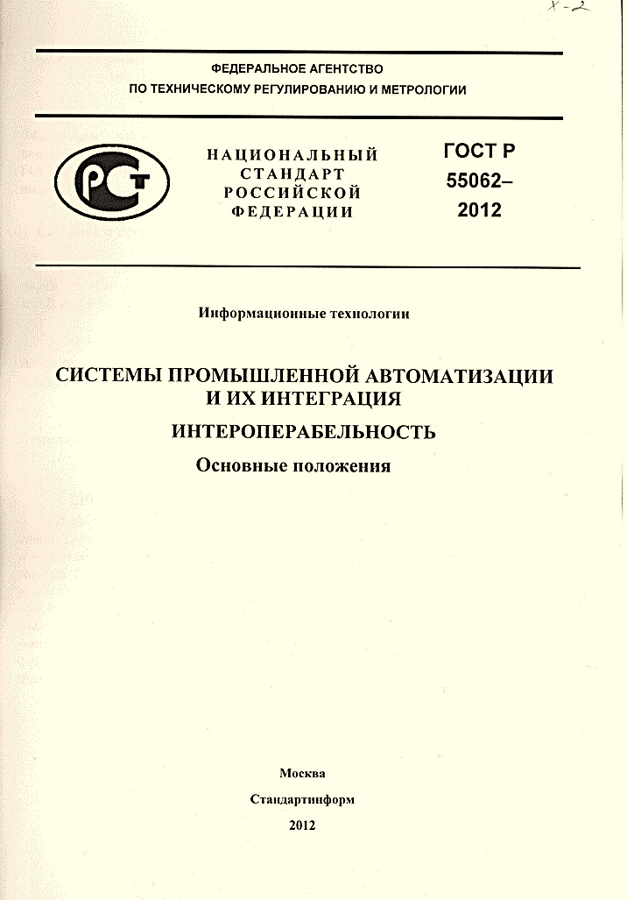
ГОСТ Р 55062-2012
Notes:
В этой обстановке мы хотели бы обратить внимание на разработанный нами национальный стандарт ГОСТ Р 55062-2012 «Информационные технологии. СИСТЕМЫ ПРОМЫШЛЕННОЙ АВТОМАТИЗАЦИИ И ИХ ИНТЕГРАЦИЯ. ИНТЕРОПЕРАБЕЛЬНОСТЬ. Основные положения»
Во-первых, следует обратить внимание на то, что несмотря на слова о системах промышленной автоматизации, его основные положения применимы к информационным системам любого класса, в том числе и для информационных систем военного и государственного назначения. Это связано с тем, что мы разработали его, использовав собственный долголетний опыт и обобщив очень большое количество материалов по мировому опыту.
Во-вторых, этот стандарт не имеет прямых аналогов, ГОСТ Р без упоминания документа ИСО, т.е. это отечественная разработка напрвленная на импортозамещение, так необходимое в наше время усиливающегося военного противостояния.

Slide 11
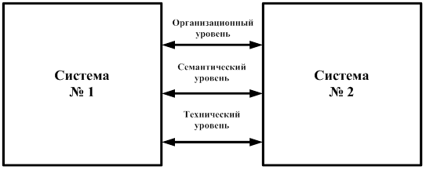
Эталонная модель интероперабельности и основные этапы её обеспечения
Notes:
К основным этапам ЕП относятся этапы 1-5, а к вспомогательным – этапы 6-9

Slide 12
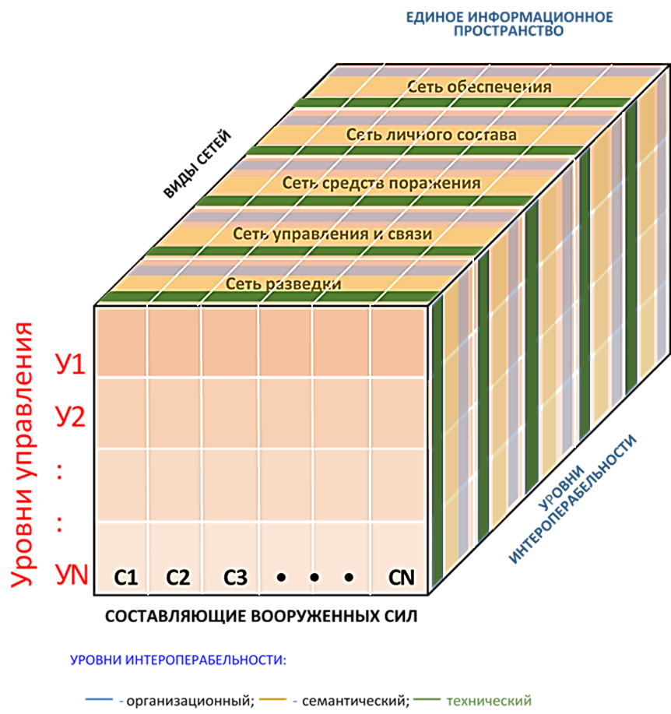
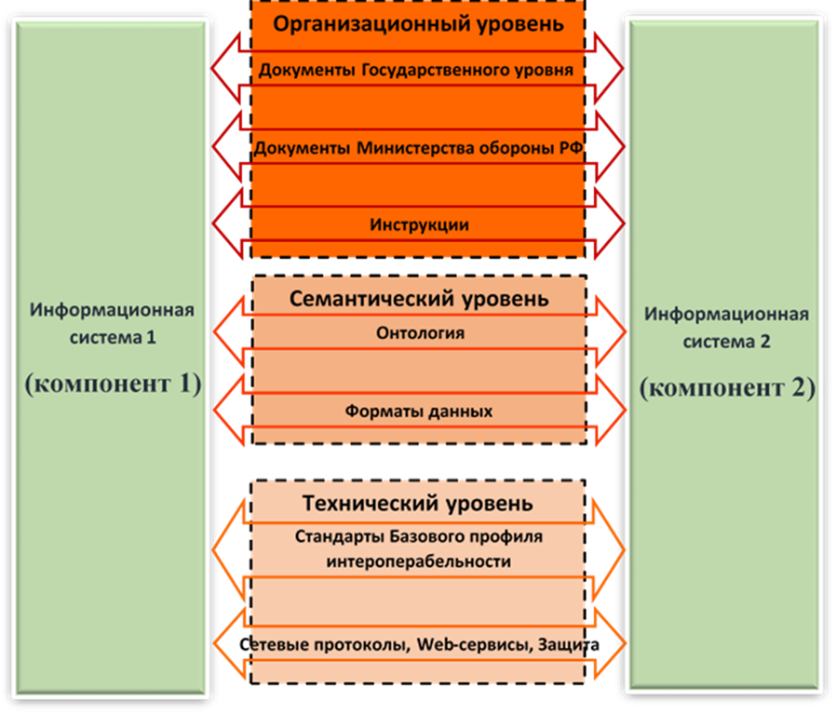
Архитектура и модель интероперабельности ВС РФ
Notes:
Архитектура интерпорабельности ( единое информационное пространство ВС РФ) имеет трехмерную структуру: одно измерение – все уровни управления от стратегического до тактического, ; второе измерение – все виды и рода войск (пехота, включая «солдата будущего» авиация, танки, космические войска, ВМФ, включая все виды беспилотников) , третье измерение – функциональная цепочка ( средства разведки, командование, средства поражения противника).
- Каждый компонент Архитектуры должен обладать интероперабельностью, т.е возможностью взаимодействовать с любым другим компонентом, в соответствии с моделью интероперабельности.

Slide 13
Профиль интероперабельности
Еще раз, Профиль интероперабельности - ключевой документ, который создает «общий язык» для заказчиков (МО РФ), пользователей (специалистов в подразделениях ВС, занимающихся применением и обслуживаем средств ИКТ) и поставщиков средств ИКТ для ВС. Стандарты в профиле должны быть структурированы в терминах модели интероперабельности. В связи с тем, что в Военной доктрине РФ ориентация сделана на использование зарубежных стандартов, в первой редакции профиля сделана выборка из набора стандартов, используемых в НАТО.
Notes:
В НАТО использутся около 500 стандартов

Slide 14
Выводы
Межведомственное информационное взаимодействие в РФ вообще и при решении задач в военной области в частности не может быть эффективным без решения «проблемы интероперабельности» на основе использования ИКТ-стандартов
В РФ и ВС РФ отсутствуют документы, направленные на практическое решение проблемы интероперабельности
В настоящее время ориентация сделана на использование зарубежных, а не национальных стандартов, что несет угрозы национальной безопасности

Slide 15
Предложения
От имени Национального центра управления обороной выйти с предложениями в соответствующие инстанции с тем, чтобы придать проблеме интероперабельности необходимое значение
Предложения должны включать: создание рабочего органа (Комитета, группы, комиссии) с включением представителей Минобороны, органов государственной власти, организаций, ведущих разработки вооружения, организаций РАН и др. заинтересованных организаций
Рабочий орган должен выработать техническую политику по решению проблемы интероперабельности в РФ и ВС РФ
Notes:
Работа Рабочего органа должна быть предельно открыта для общественности, Форсировать за счет средств, выделяемых на оборону, превращение международных стандартов в национальные, установив их очерёдность путем создания Дорожной карты.
В качестве первоочередного шага на базе ГОСТ Р 55062-2012 разработать военный стандарт ГОСТ РВ с ориентировочным названием «Военное дело. Интеропребельность. Общие положения»
Организовать в военных учебных заведениях, а также в вузах, таких как Бауманка, МИРЭА, СГАУ и др. подготовку специалистов по ИКТ-стандартизации и интероперабельности с привлечение специалистов из институтов РАН

Slide 16
Спасибо за внимание!
Зам. Директора ИРЭ им. В.А. Котельникова РАН Корниенко Владимир Николаевич
Тел. 8 (495) 629-76-02, e-mail: korn@cplire.ru
Гл.н.с. Олейников Александр Яковлевич
Тел. 8 (495) 629-33-46, e-mail: olein@cplire.ru
Презентация подготовлена на базе публикации www……….
Notes:
Не хотелось бы повторять историю Левши из произведения Лескова «Не чистите ружья кирпичом»

Slide 17
Дополнительные слайды

Slide 18
Определение единого информационного пространства (ЕИП)
ЕИП - совокупность баз и банков данных, технологий их ведения и использования, информационно-телекоммуникационных систем и сетей, функционирующих на основе единых принципов и по общим правилам, обеспечивающим информационное взаимодействие организаций и граждан, а также удовлетворение их информационных потребностей
Notes:
ЕИП - совокупность баз и банков данных, технологий их ведения и использования, информационно-телекоммуникационных систем и сетей, функционирующих на основе единых принципов и по общим правилам, обеспечивающим информационное взаимодействие организаций и граждан, а также удовлетворение их информационных потребностей
Совершенно очевидно, что обеспечение эффективного межведомственного взаимодействия при решении задач в области обороны страны возможно лишь в том случае, если Единое информационное пространство Вооруженных Сил ( ЕИП ВС) является частью общенационального ЕИП.

Slide 19
Приказ Минкомсвязи России
Приказ Минкомсвязи России от 23.06.2015 N 210, на которое возложено решение этой задачи, "Об утверждении Технических требований к взаимодействию информационных систем в единой системе межведомственного электронного взаимодействия»
Нет ни одного упоминания национальных стандартов!
Notes:
И в общегосударственном секторе при организации межведомственного обмена ориентация также сделана исключительно на международные, а точнее, на зарубежные стандарты. Приказ Минкомсвязи России от 23.06.2015 N 210, на которое возложено решение этой задачи, "Об утверждении Технических требований к взаимодействию информационных систем в единой системе межведомственного электронного взаимодействия»
Нет ни одного упоминания национальных стандартов!

Slide 20
Статья 17 Федерального закона о стандартизации
В статье 17 сказано « Национальные стандарты и предварительные национальные стандарты разрабатываются на основе:
1) результатов научных исследований (испытаний) и измерений;
2) положений международных стандартов, региональных стандартов, региональных сводов правил, стандартов иностранных государств, сводов правил иностранных государств, стандартов организаций и технических условий, которые содержат новые и (или) прогрессивные требования к объектам стандартизации и способствуют повышению конкурентоспособности продукции (работ, услуг);
3) приобретенного практического опыта применения новых видов продукции, процессов и технологий.
Notes:
В статье 17 сказано « Национальные стандарты и предварительные национальные стандарты разрабатываются на основе:
1) результатов научных исследований (испытаний) и измерений;
2) положений международных стандартов, региональных стандартов, региональных сводов правил, стандартов иностранных государств, сводов правил иностранных государств, стандартов организаций и технических условий, которые содержат новые и (или) прогрессивные требования к объектам стандартизации и способствуют повышению конкурентоспособности продукции (работ, услуг);
3) приобретенного практического опыта применения новых видов продукции, процессов и технологий.»
Т.е. другими словами, стандарт – это результат передовой опыт , зафиксированный в виде нормативно-технического документа.

Slide 21
Решение Госкомиссии по информатизации № 25 от 18 августа 1998 г.
«.. рекомендовать федеральным органам исполнительной власти, органам исполнительной власти субъектов Российской Федерации ведомствам и организациям при создании за счет средств федерального и региональных бюджетов информационно-телекоммуникационных систем и их компонентов руководствоваться требованиями открытых систем и включать требование на соответствие необходимым стандартам в техническое задание на их разработку и внедрение»
Notes:
На основании нашего доклада Было принято Решение Госкомиссии по информатизации №25 от 18 августа 1998 . Это решение осталось на бумаге. Такая же история и с интероперабельностью.

Slide 22
Военная доктрина РФ
(п.35 б) «повышение эффективности и безопасности функционирования системы государственного и военного управления, обеспечение информационного взаимодействия между федеральными органами исполнительной власти, органами исполнительной власти субъектов Российской Федерации, иными государственными органами при решении задач в области обороны и безопасности»
(п.38 г) «совершенствования взаимодействия между объединениями, соединениями и воинскими частями видов и родов войск Вооруженных Сил, другими войсками и органами, федеральными органами исполнительной власти, органами исполнительной власти субъектов Российской Федерации, органами местного самоуправления и организациями, привлекаемыми к организации обороны»
Notes:
Задача обеспечения межведомственного взаимодействия при решении задач обороны сформулирована в Военной доктрине Российской Федерации, утвержденной Президентом РФ 25.12.2014

Slide 23
Миссия НЦУО
«Для нас стало жизненно необходимым скоординировать усилия федеральных органов исполнительной власти при решении задач в области обороны, собственно для этого и предназначен механизм, который мы называем Национальным центром»
Нач. Генштаба Вооруженных Сил РФ генерал армии Валерий ГЕРАСИМОВ
http://www.kp.ru/daily/26302/3181011/

